Slide 1
11ª Reunião da Sala de Crise da Região Norte
Marília Nascimento
Meteorologista-INPE
São José dos Campos, 24 de maio de 2024.

Slide 2
Diagnóstico

Slide 3
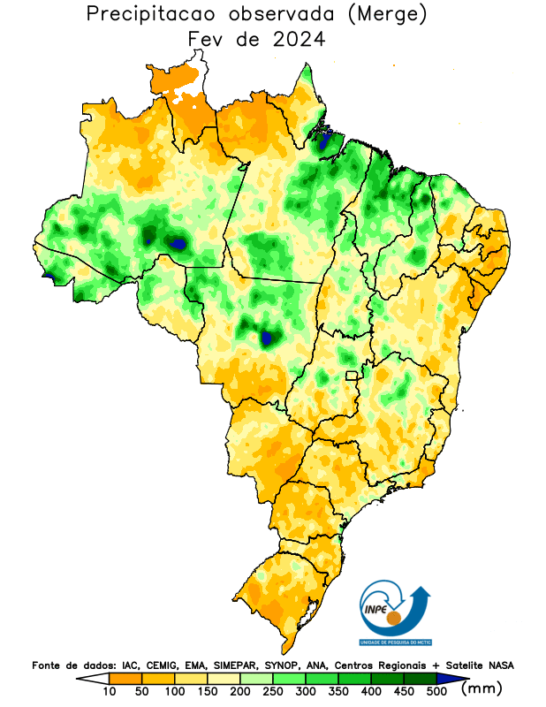
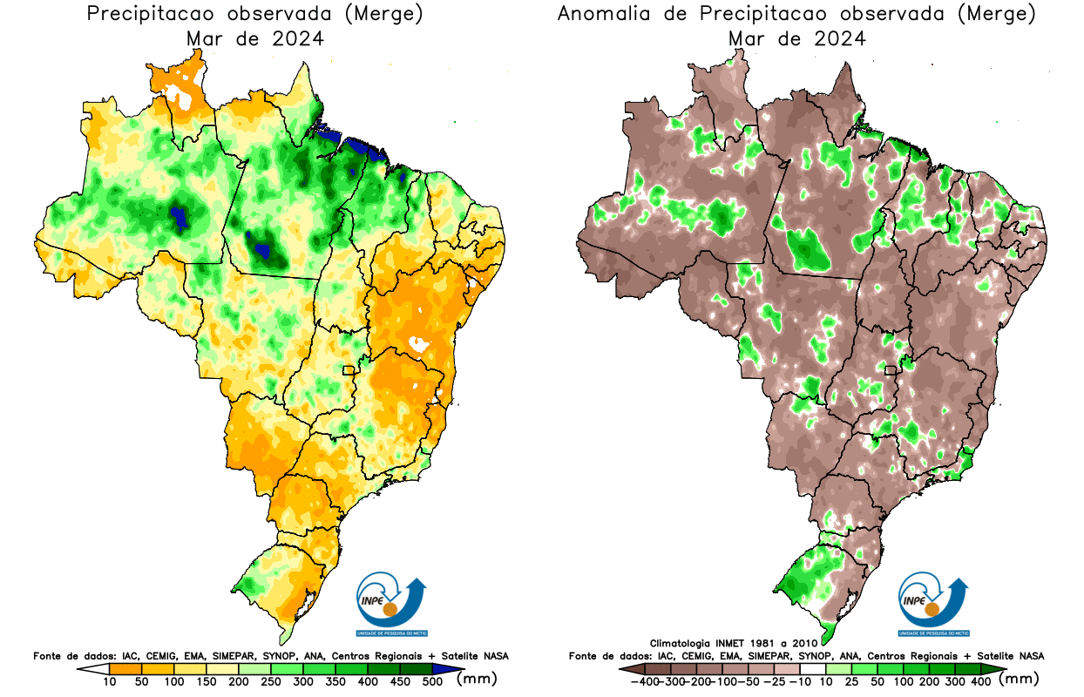
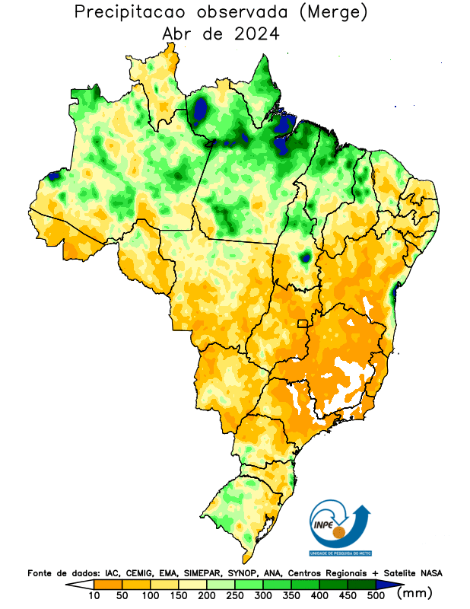
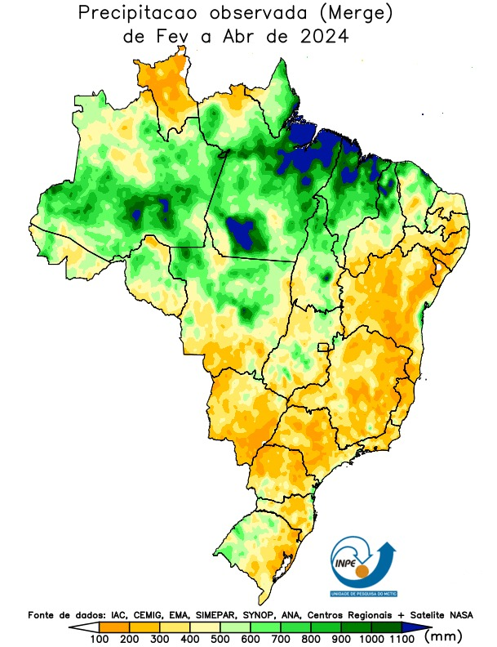
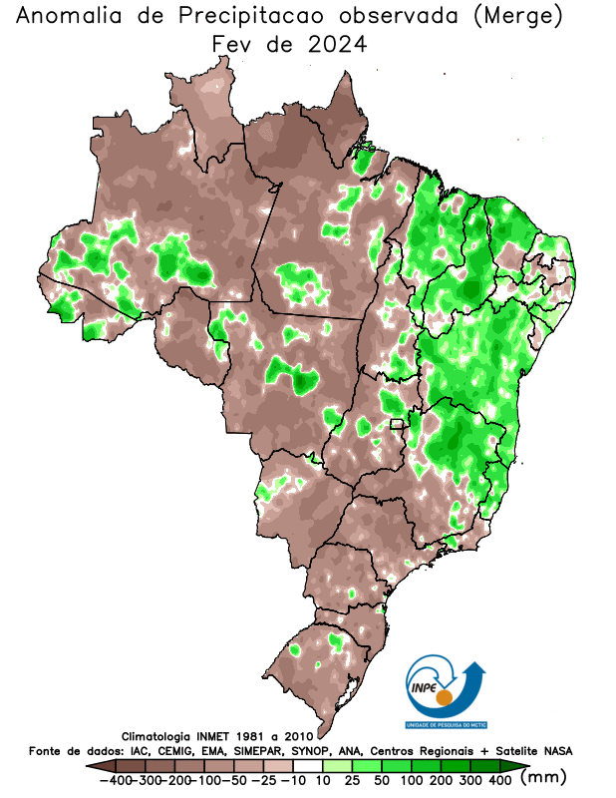
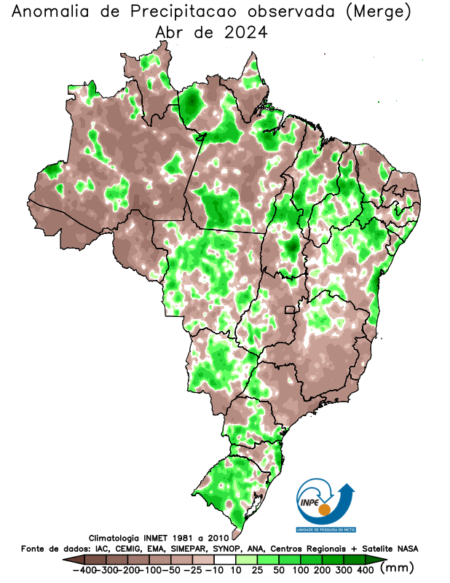
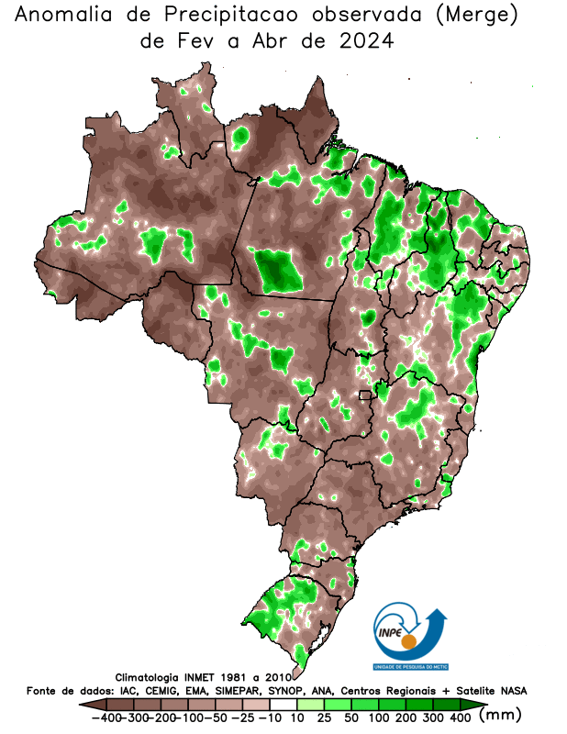
ACUMULADO TRIMESTRAL FEVEREIRO, MARÇO E ABRIL DE 2024
FEV
MAR
ABR
FEV-MAR-ABR

Slide 4
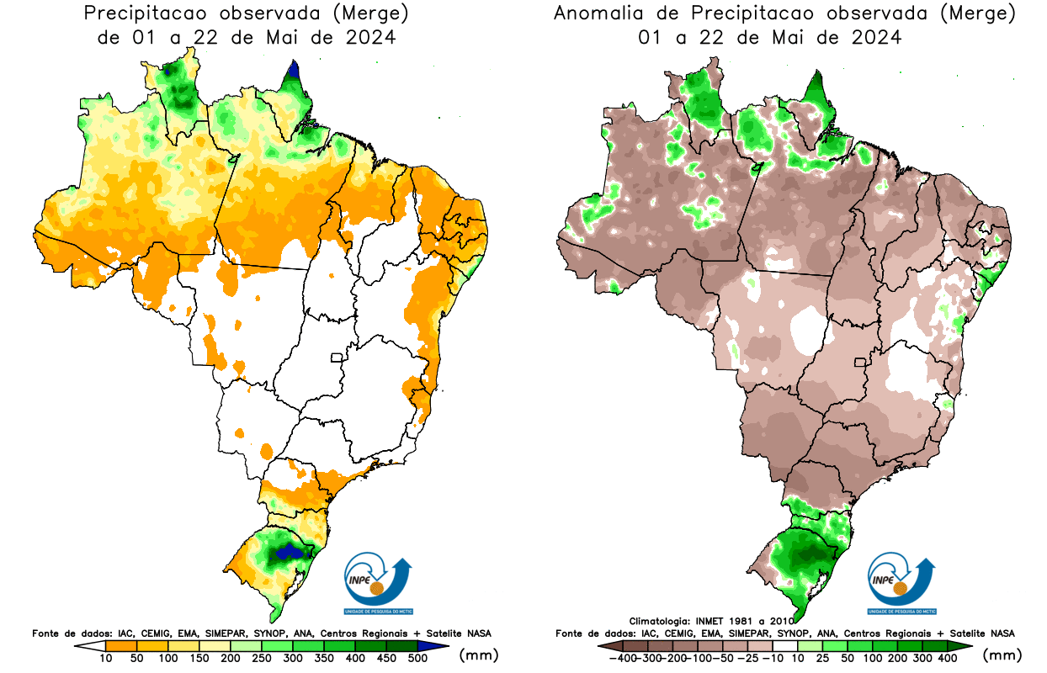
ACUMULADO PARCIAL DE MAIO 2024 - MERGE

Slide 5
Previsão para os próximos dias

Slide 6
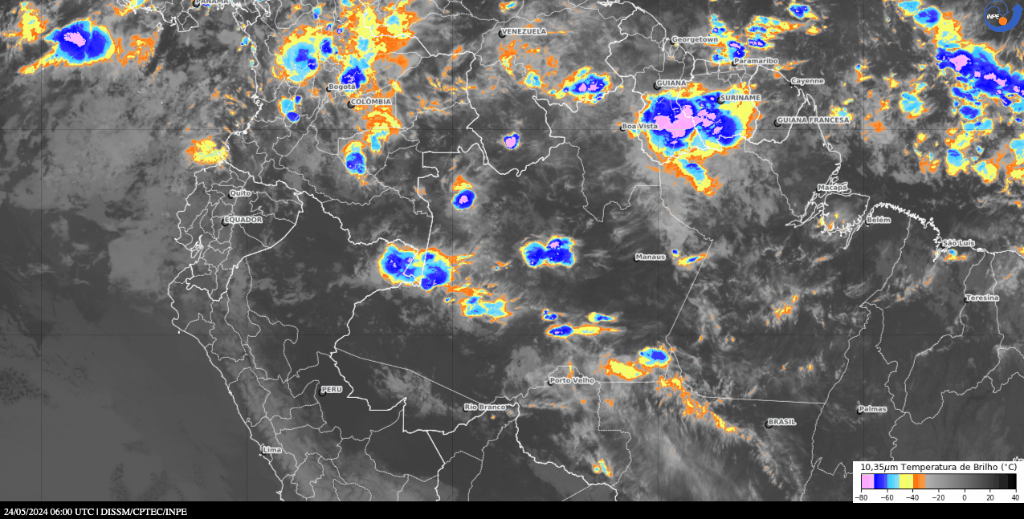
Imagens de satélite GOES-16 do dia 24/05 entre 06 e 12 UTC

Slide 7
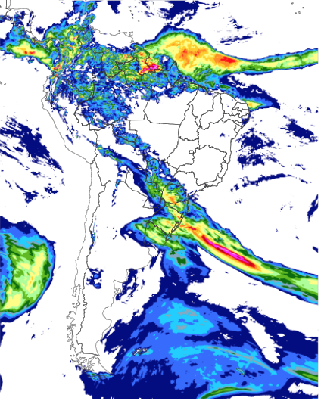
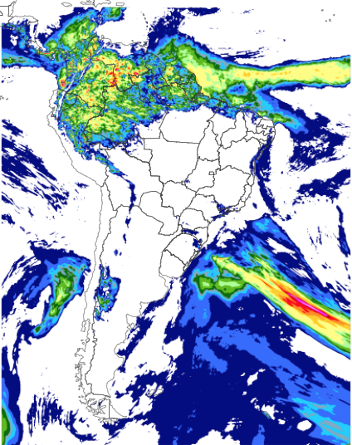
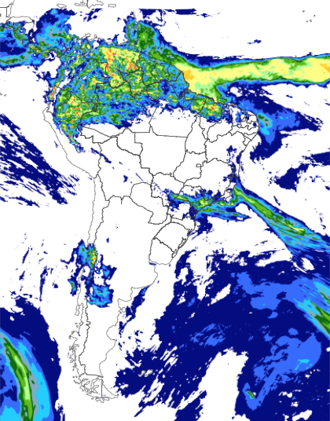
Previsão para 24, 48 e 72 horas
25/05 21h
Sexta-feira
26/05 21h
Sábado
27/05 21h
Domingo

Slide 8
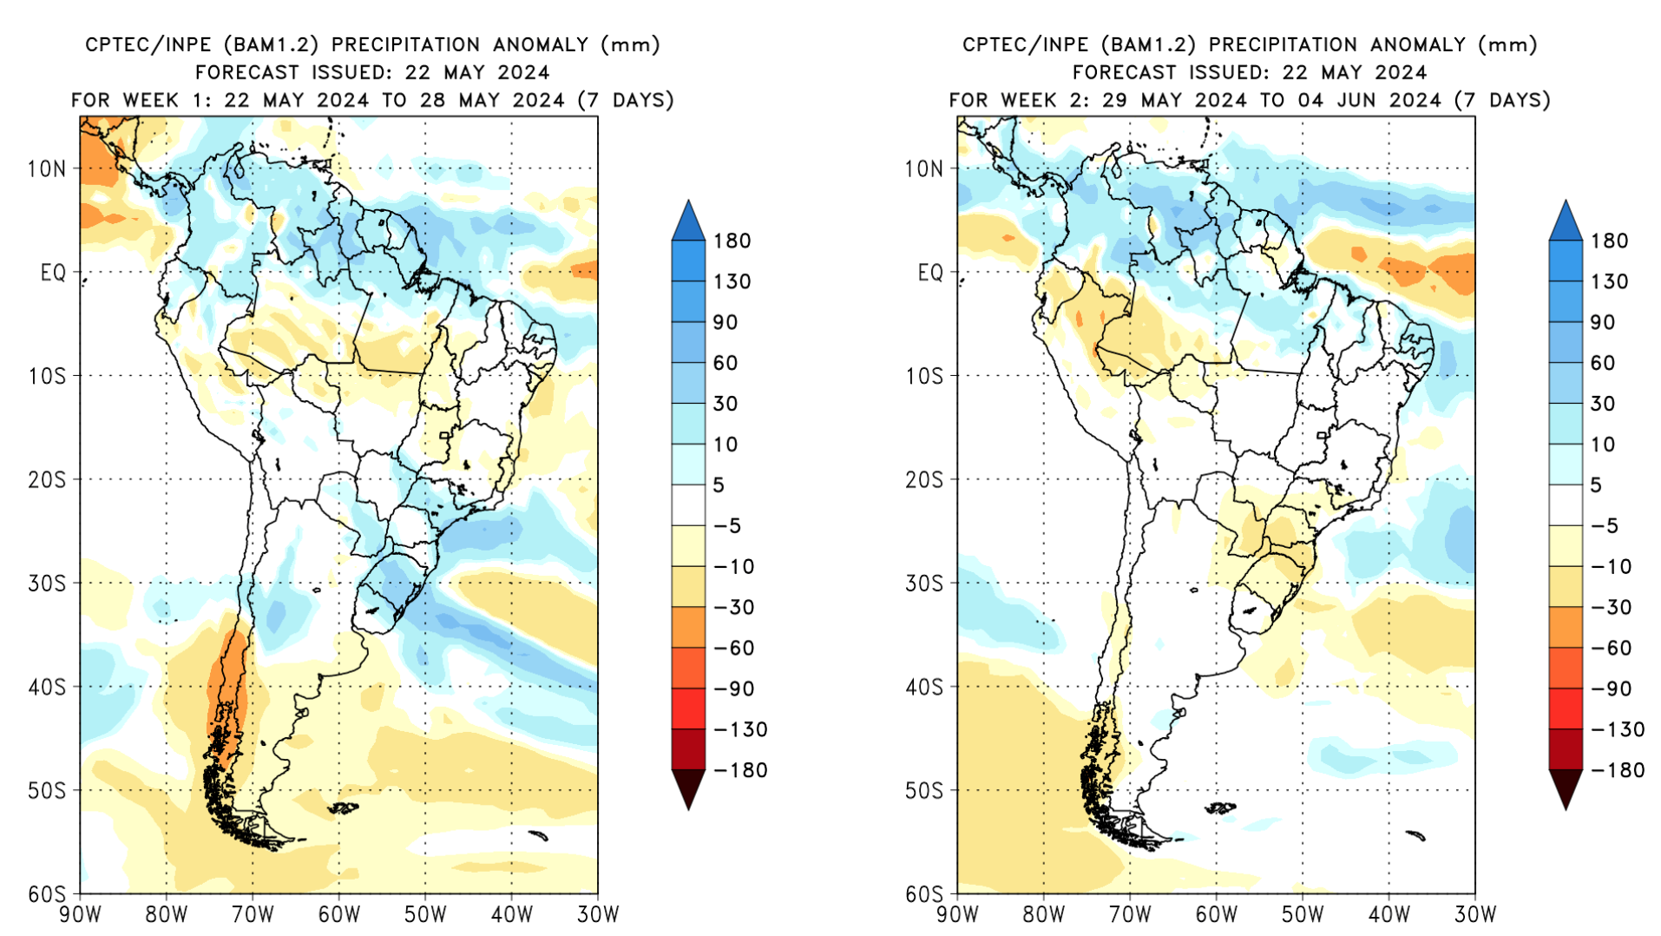
PREVISÃO SUBSAZONAL INPE
22/05 à 28/05
29/05 à 04/06

Slide 9
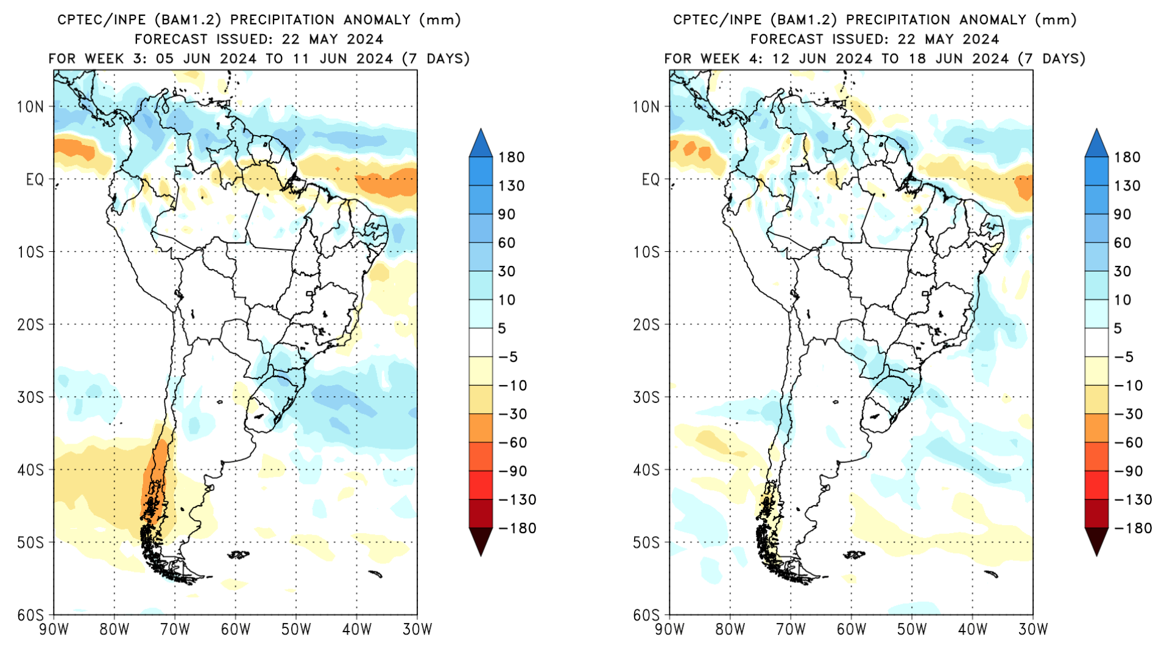
PREVISÃO SUBSAZONAL INPE
05/06 à 11/06
12/06 à 18/06

Slide 10
3. PREVISÃO CLIMÁTICA MENSAL E SAZONAL

Slide 11
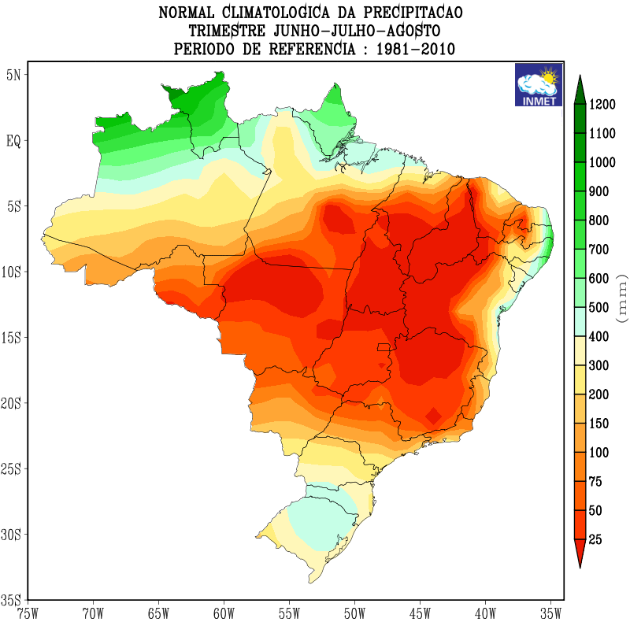
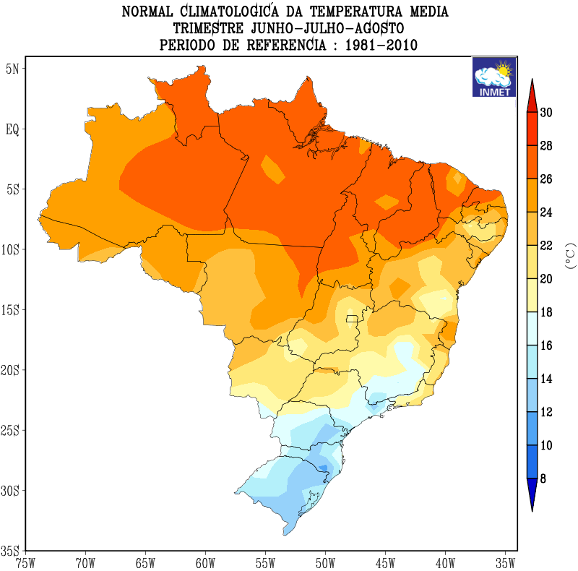
CLIMATOLOGIA – JUN-JUL-AGO/1981-2010

Slide 12
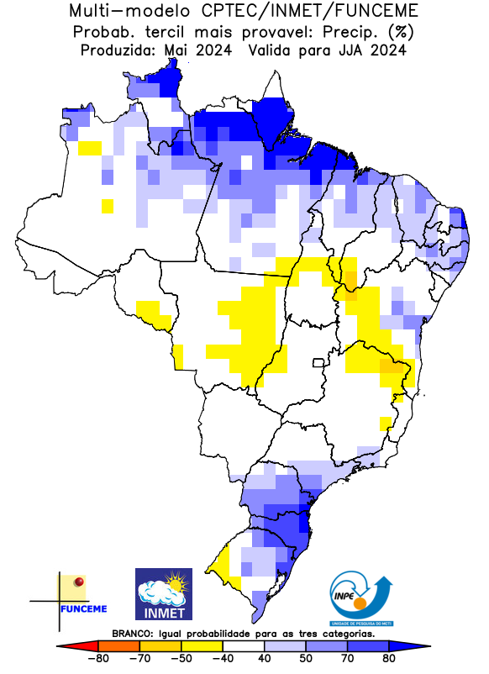
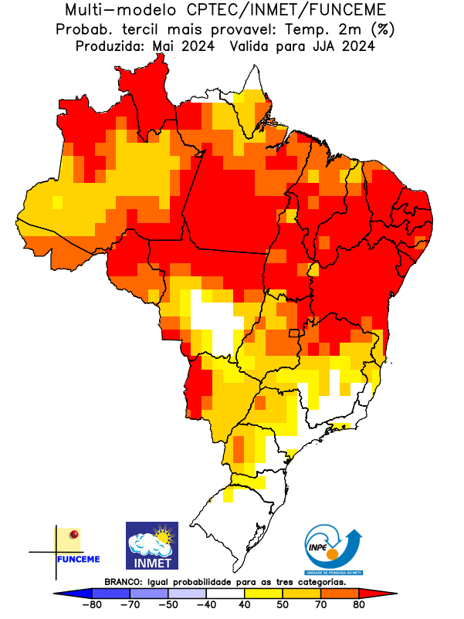
PREVISÃO EM CONJUNTO PARA JUN-JUL-AGO/24
Precipitação
Temperatura

Slide 13
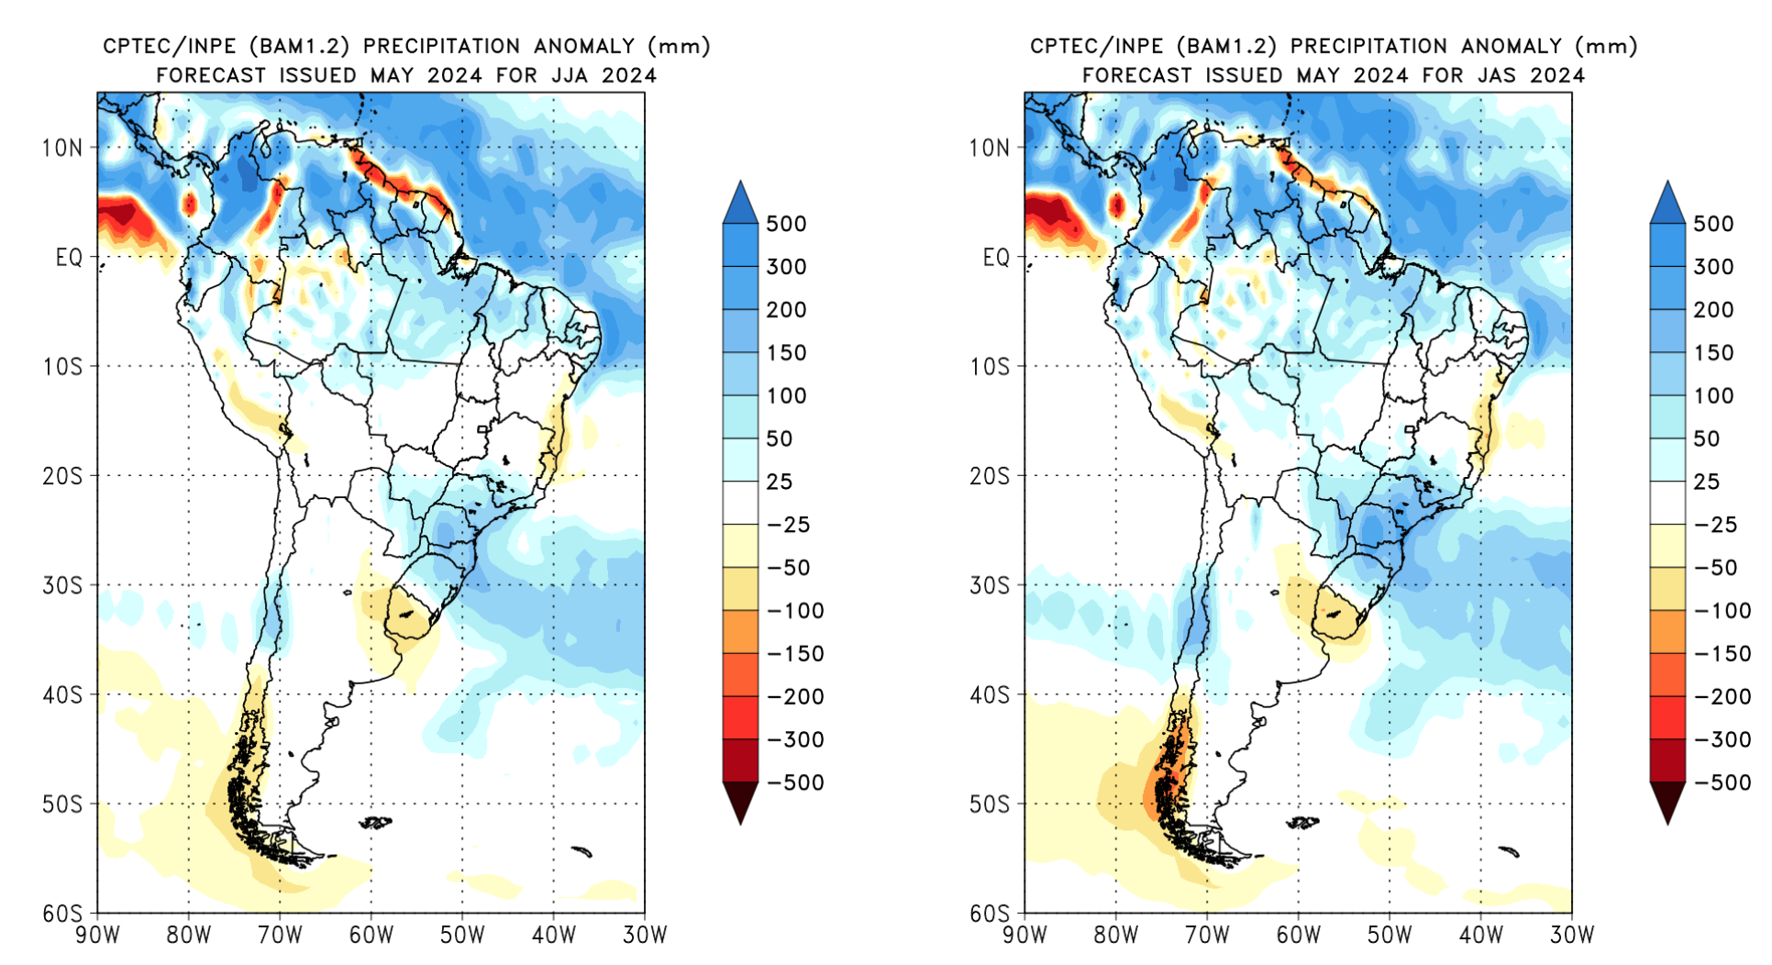
PREVISÃO DE PRECIPITAÇÃO JJA-JAS/2024

Slide 14
Obrigada
pela atenção!
marilia.nascimento@inpe.br

